Slide 1
大型分布式移动应用的架构与支撑
陈海涛@千米网

Slide 2
刚要
从需求谈架构（移动开发模式的变化）
ARES
工具与支撑系统
一些思考

Slide 3
从需求谈架构

Slide 4
千米电商云APP
7大商业模式
约10种角色
15种功能
4个界面
*
*
*
=
4200个
Activity/ViewController

Slide 5
业务边界
会员
商品
OMS
一个team承担整个app开发
需要了解所有业务
API业务对接耗时
订单
支付
…

Slide 6
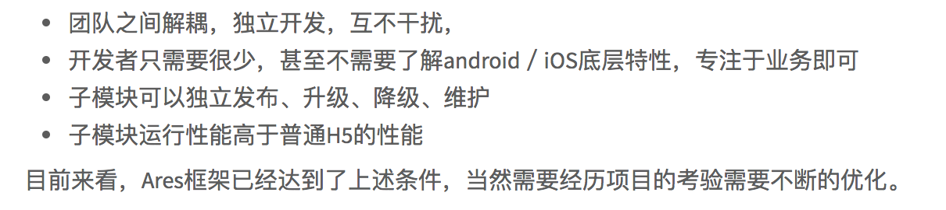
关键点
Notes:
模块可以复用，比如不同的角色的个人中心可以复用相通
热部署
技术的统一归一

Slide 7
可复用部分
双端平台实现
Native code
Native Code
Native Code
Html/CSS
bunde.js
WebView
Render
(view/Module)
Cordova plugins
纯原生
Cordova
React Native
Notes:
从复用的角度来看千米近几年经历过的APP的开发方式

Slide 8
如今一个大型APP等于无数个bundle的融合
Deployable Unit
Deployable Unit
Deployable Unit
Deployable Unit
Deployable Unit
ARES Container
Deployable Unit
Deployable Unit
Deployable Unit
Deployable Unit
Deployable Unit
Deployable Unit
Deployable Unit
Deployable Unit
Deployable Unit
Deployable Unit
Deployable Unit
Deployable Unit
Deployable Unit
Deployable Unit
Deployable Unit
Deployable Unit
完整的APP

Slide 9
ARES架构图
JS bundle / html
DU(Deployable Unit)
Diff / Patch
JS bridge
React Native
Dispatcher
Bridge层（借用了RN）
QM Widget
RN Native Module
Runtime
Container
门牌号集合
Native module Implementation
(Scan, Geo Share, Context…)
Download Service
IO
Router
env
project
route
Cache
DB
Android/iOS framework

Slide 10
团队分工
统一数据传递／跳转
Wireless C/S模式
多端开发
Dynamic Wireless C/S模式
基于模块复用
热更新

Slide 11
万达广场与租户的故事

Slide 12
ARES

Slide 13
前提
前后端分离
统一鉴权、会话
Notes:
RESTFUL API要提供的足够
API的鉴权条件统一
统一的会话中心维护

Slide 14
容器
即WebviewActivity/ReactRootViewActivity，承载html和js bundle
每一个容器为一个模块服务（一个或多个界面）、去中心化、平等
承载Hybrid SDK（H5和原生互调、RN和原生互调用）
统一跳转
下载html(包含vendor.js)或者js bundle，加载并缓存到本地，启动并加载

Slide 15
容器（H5）
HTML
toolbar
webview

Slide 16
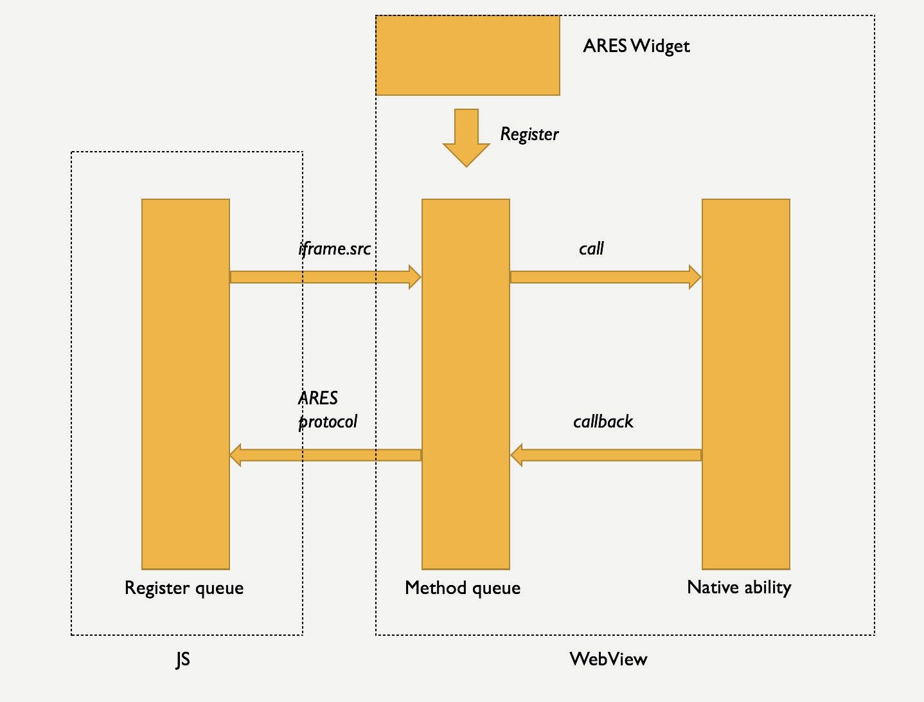
JS Bridge

Slide 17
@Override
public void onPageFinished(WebView view, String url) {
String jsContent = assetFile2Str(view.getContext(), "WebViewJavascriptBridge.js");
view.evaluateJavascript(jsContent, new ValueCallback<String>() {
@Override
public void onReceiveValue(String s) {
}
});
}

Slide 18
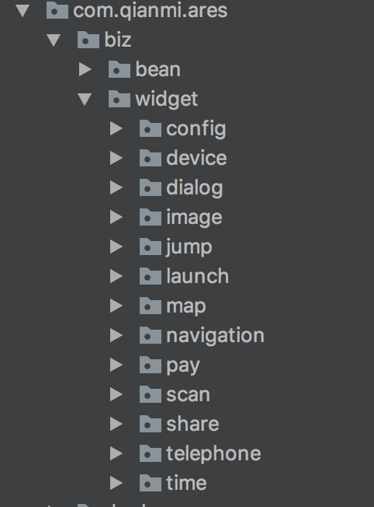
compile 'com.qianmi.ares.adminapp:ares:1.5.9'
Notes:
同时提供了可横向扩展的方法

Slide 19
容器（RN）
Add packages
本地文件存在
Hash完整性
Launch Bundles(参数)
Notes:
This.props获得参数，比如sessionId、

Slide 20
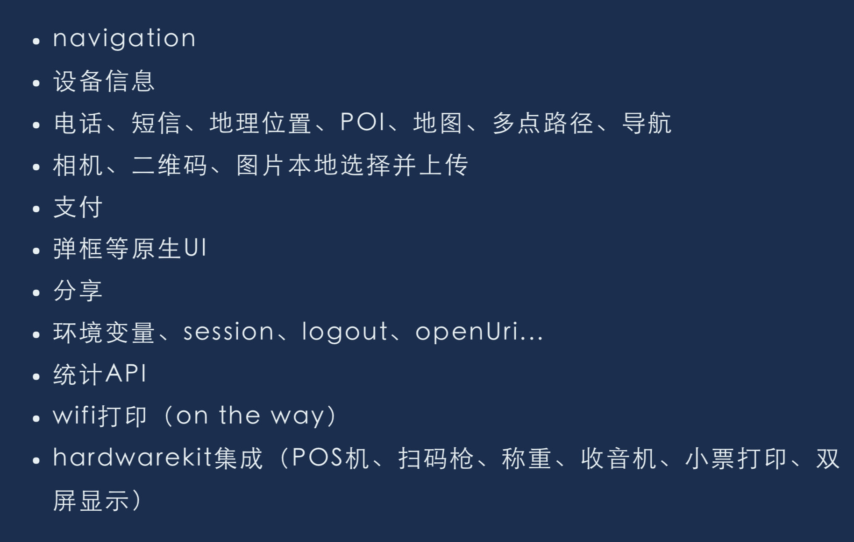
SDK
Notes:
一份原生实现，分别提供H5和RNAPI

Slide 21
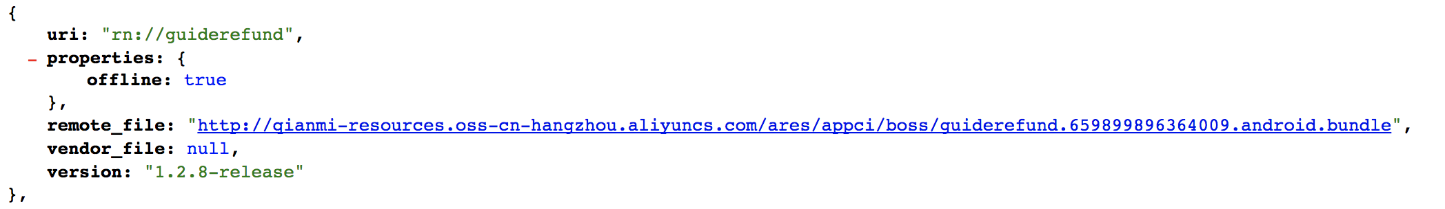
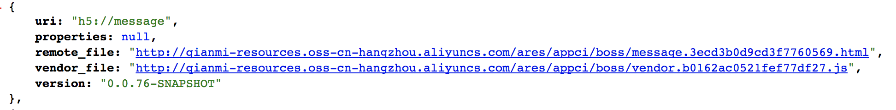
路由（模块）

Slide 22
门牌号
{rn|h5|nt://门牌号}

Slide 23
map
由ARES移动应用管理系统提供
根据工程、环境、平台等提供很多路由信息的集合，即一张配置表、地图

Slide 24
统一跳转
Native
Native
openUri
Match
Dispatcher
H5
H5
onActivityResult
setResult
RN
RN

Slide 25
BootPage（应用入口）
App需要一个入口模块去承载入口的uri（门牌号）
这个入口可以是原生、h5、rn开发，建议用原生开发
可以用额外的系统比如CRM做到不同账号个性化

Slide 26


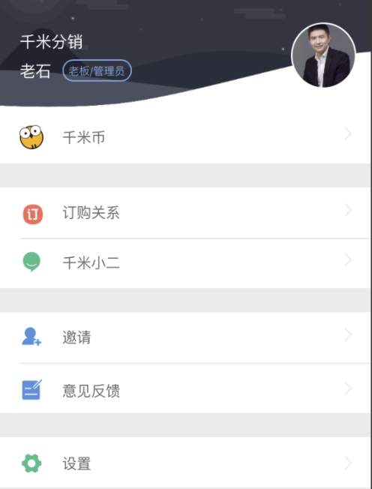


permissions

Slide 27
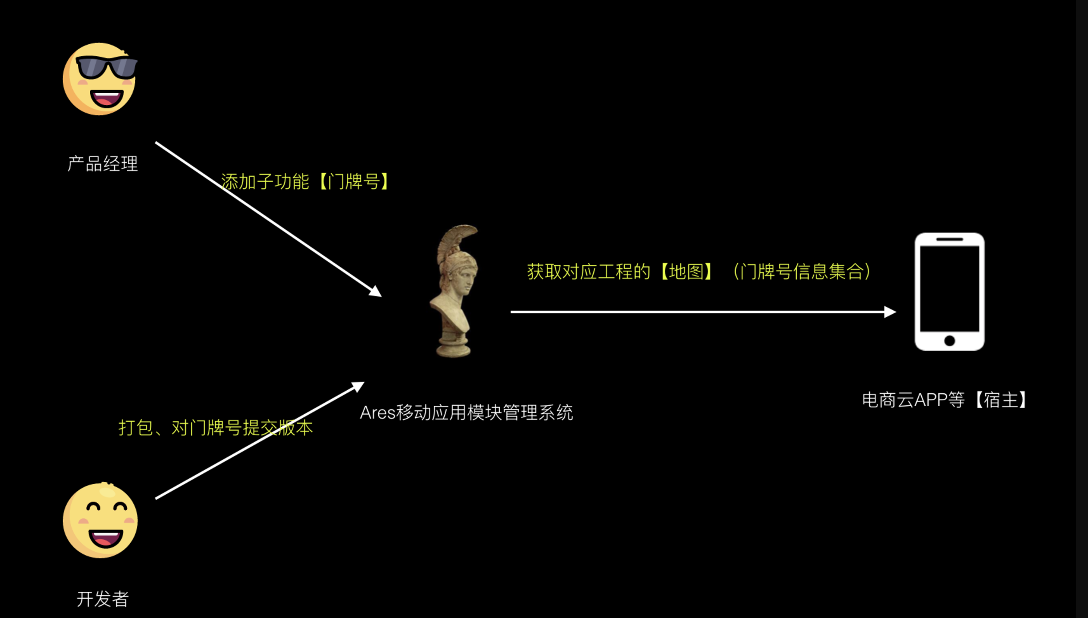
如今的开发流程

Slide 28
工具与支撑系统

Slide 29
打包脚本（H5+RN）
git pull and tag
Webpack\Bundle
Push to OSS
Sync to ares-publisher

Slide 30
工程pid
最低支持版本svid
环境eid
APP管理系统/ares.dev.qianmi.com
版本vid
路由（模块）rid
其他功能

Slide 31
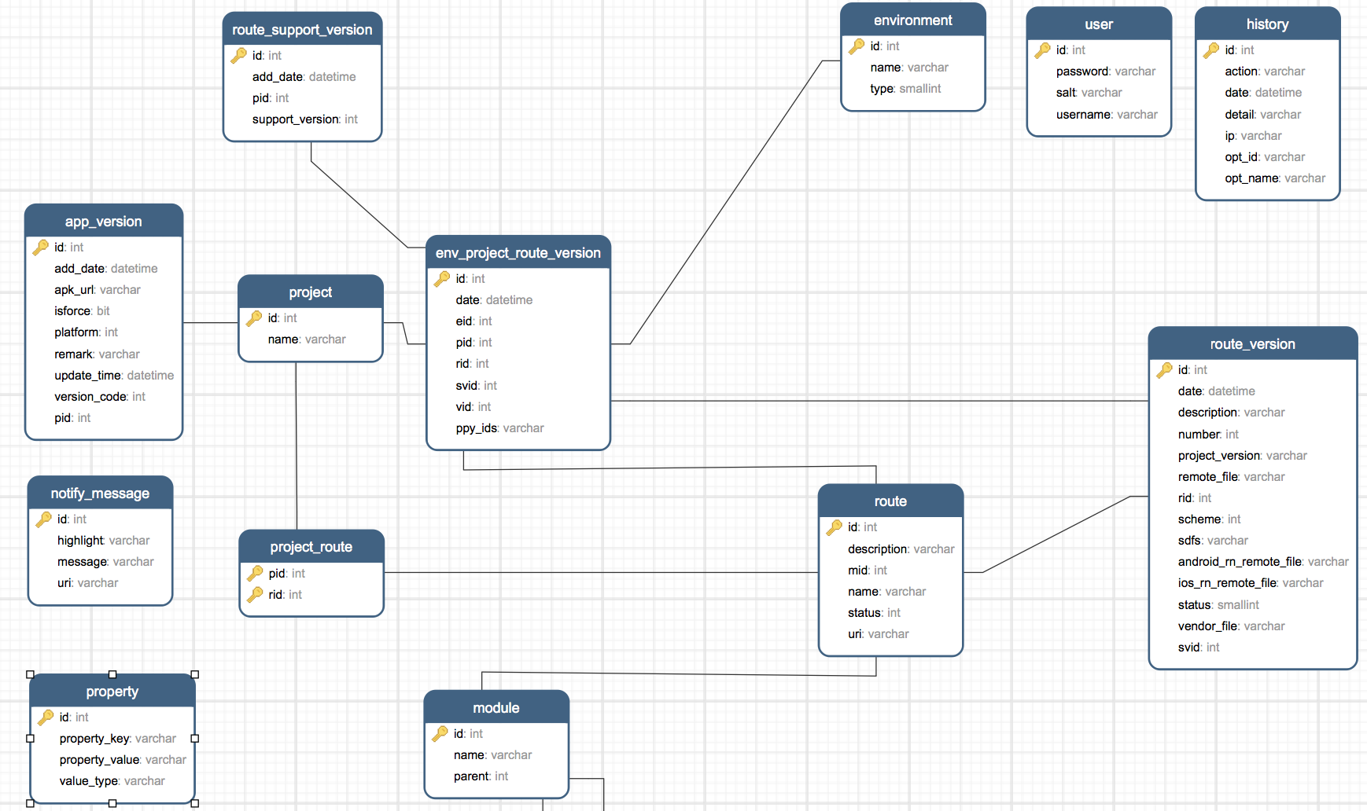
ER图

Slide 32
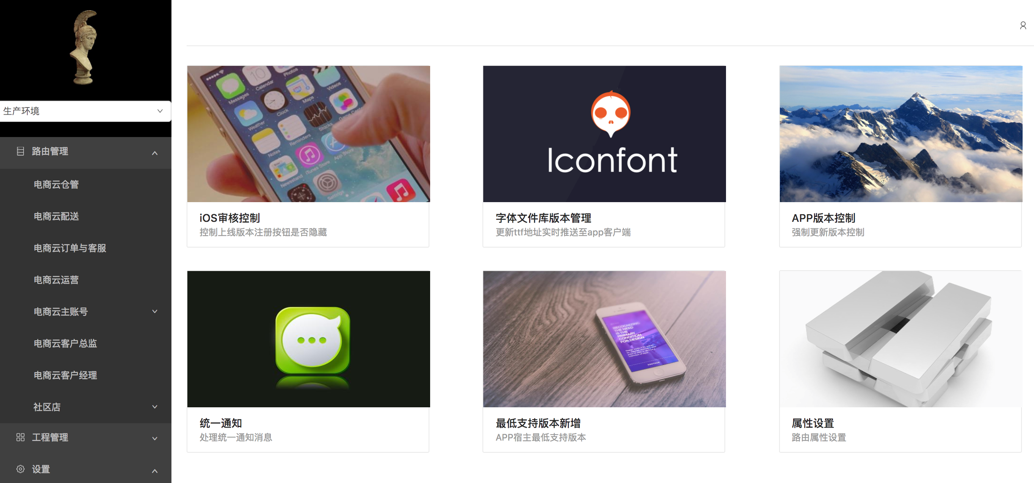
APP管理功能

Slide 33
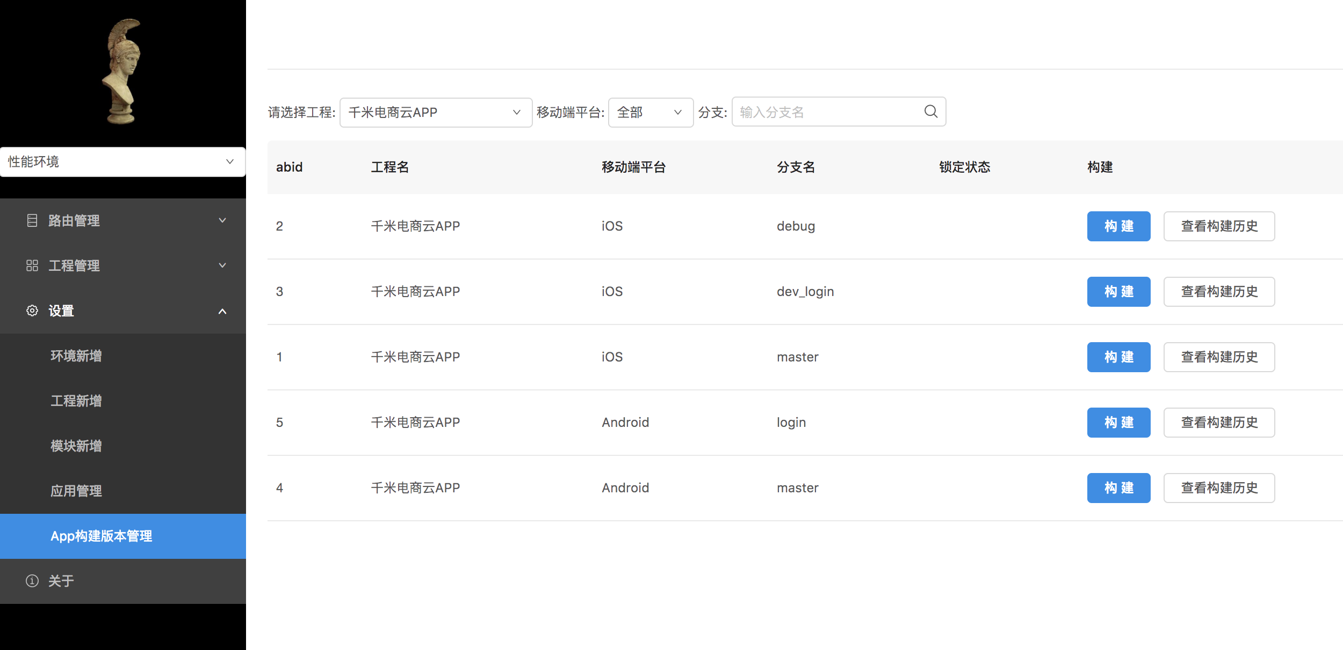
APP构建（宿主层面）

Slide 34
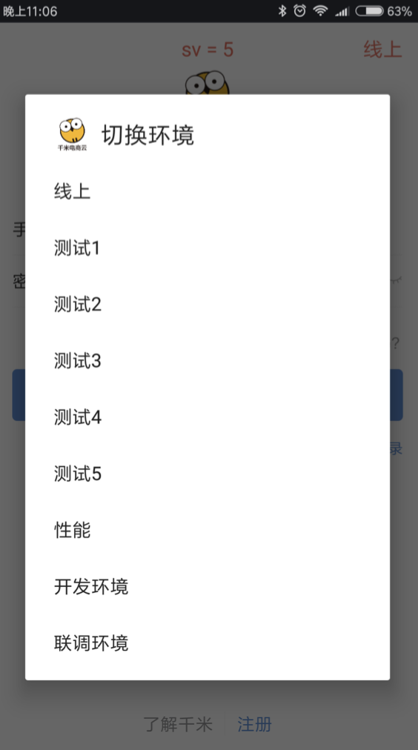
环境变量-env和EID
ENV是容器带给业务代码（H5/RN）的一个数字，代表不同的环境，从0-8
eid是app管理系统中数据库环境表的参数，app切换环境后需要重新拉取一次map

Slide 35
环境变量-初始参数
sessionId、env、username、uri等等路由必备的参数
Rn通过launch bundles传递
H5通过url location拼接

Slide 36
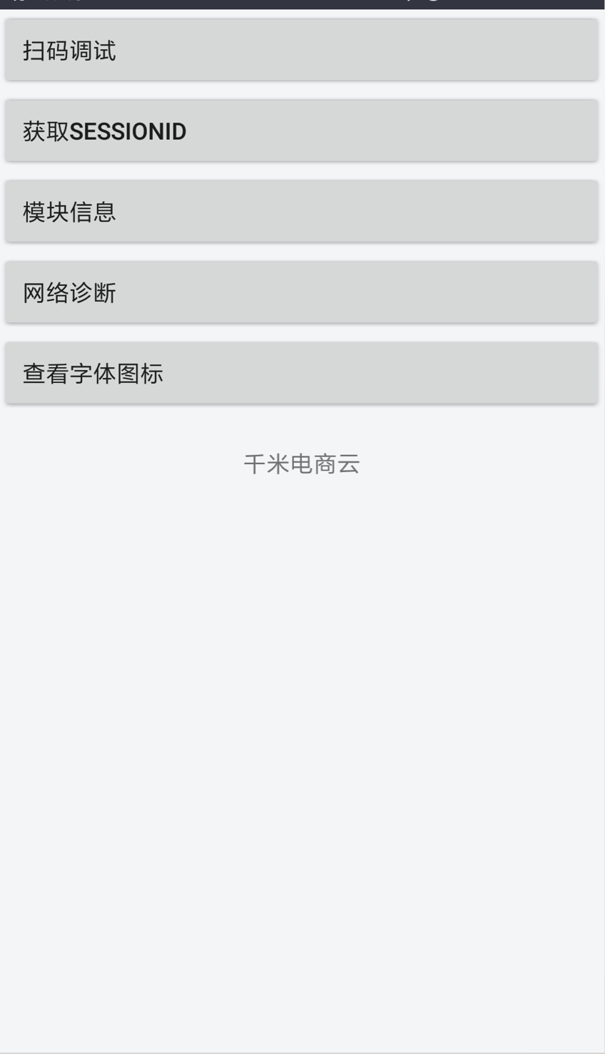
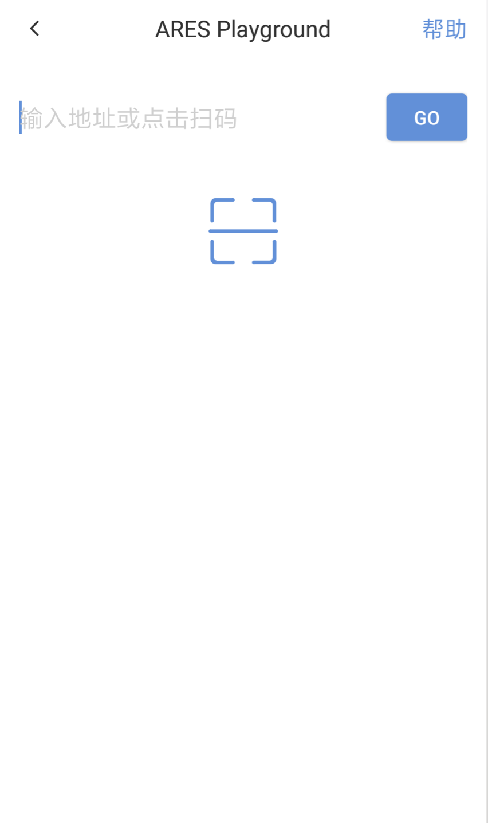
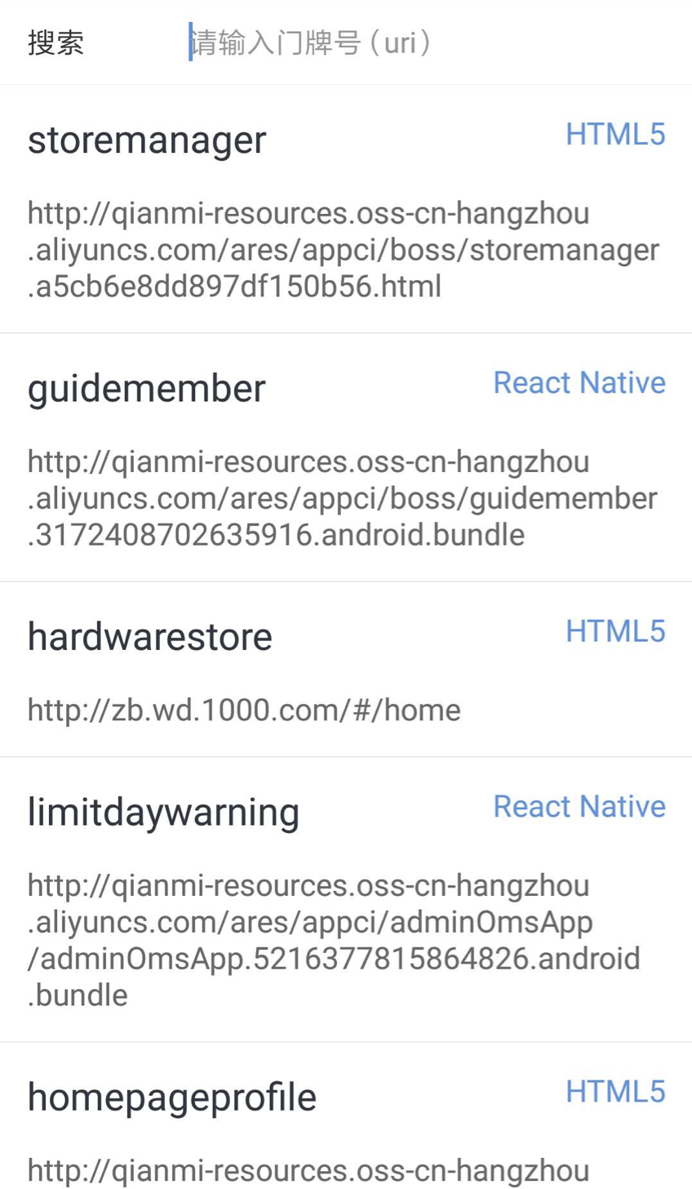
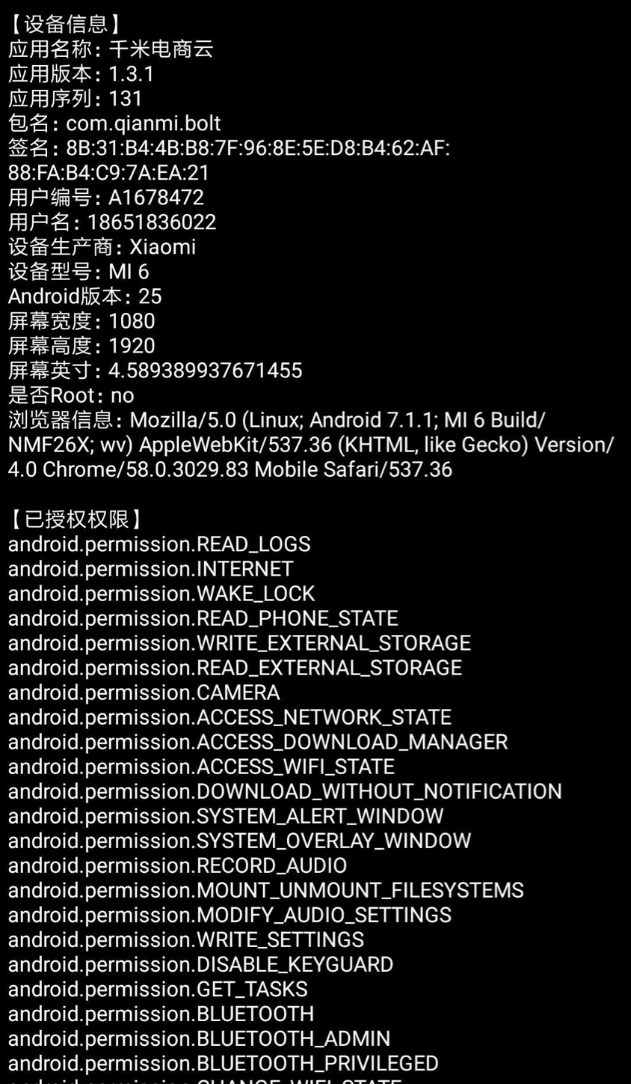
playground

Slide 37
一些思考

Slide 38
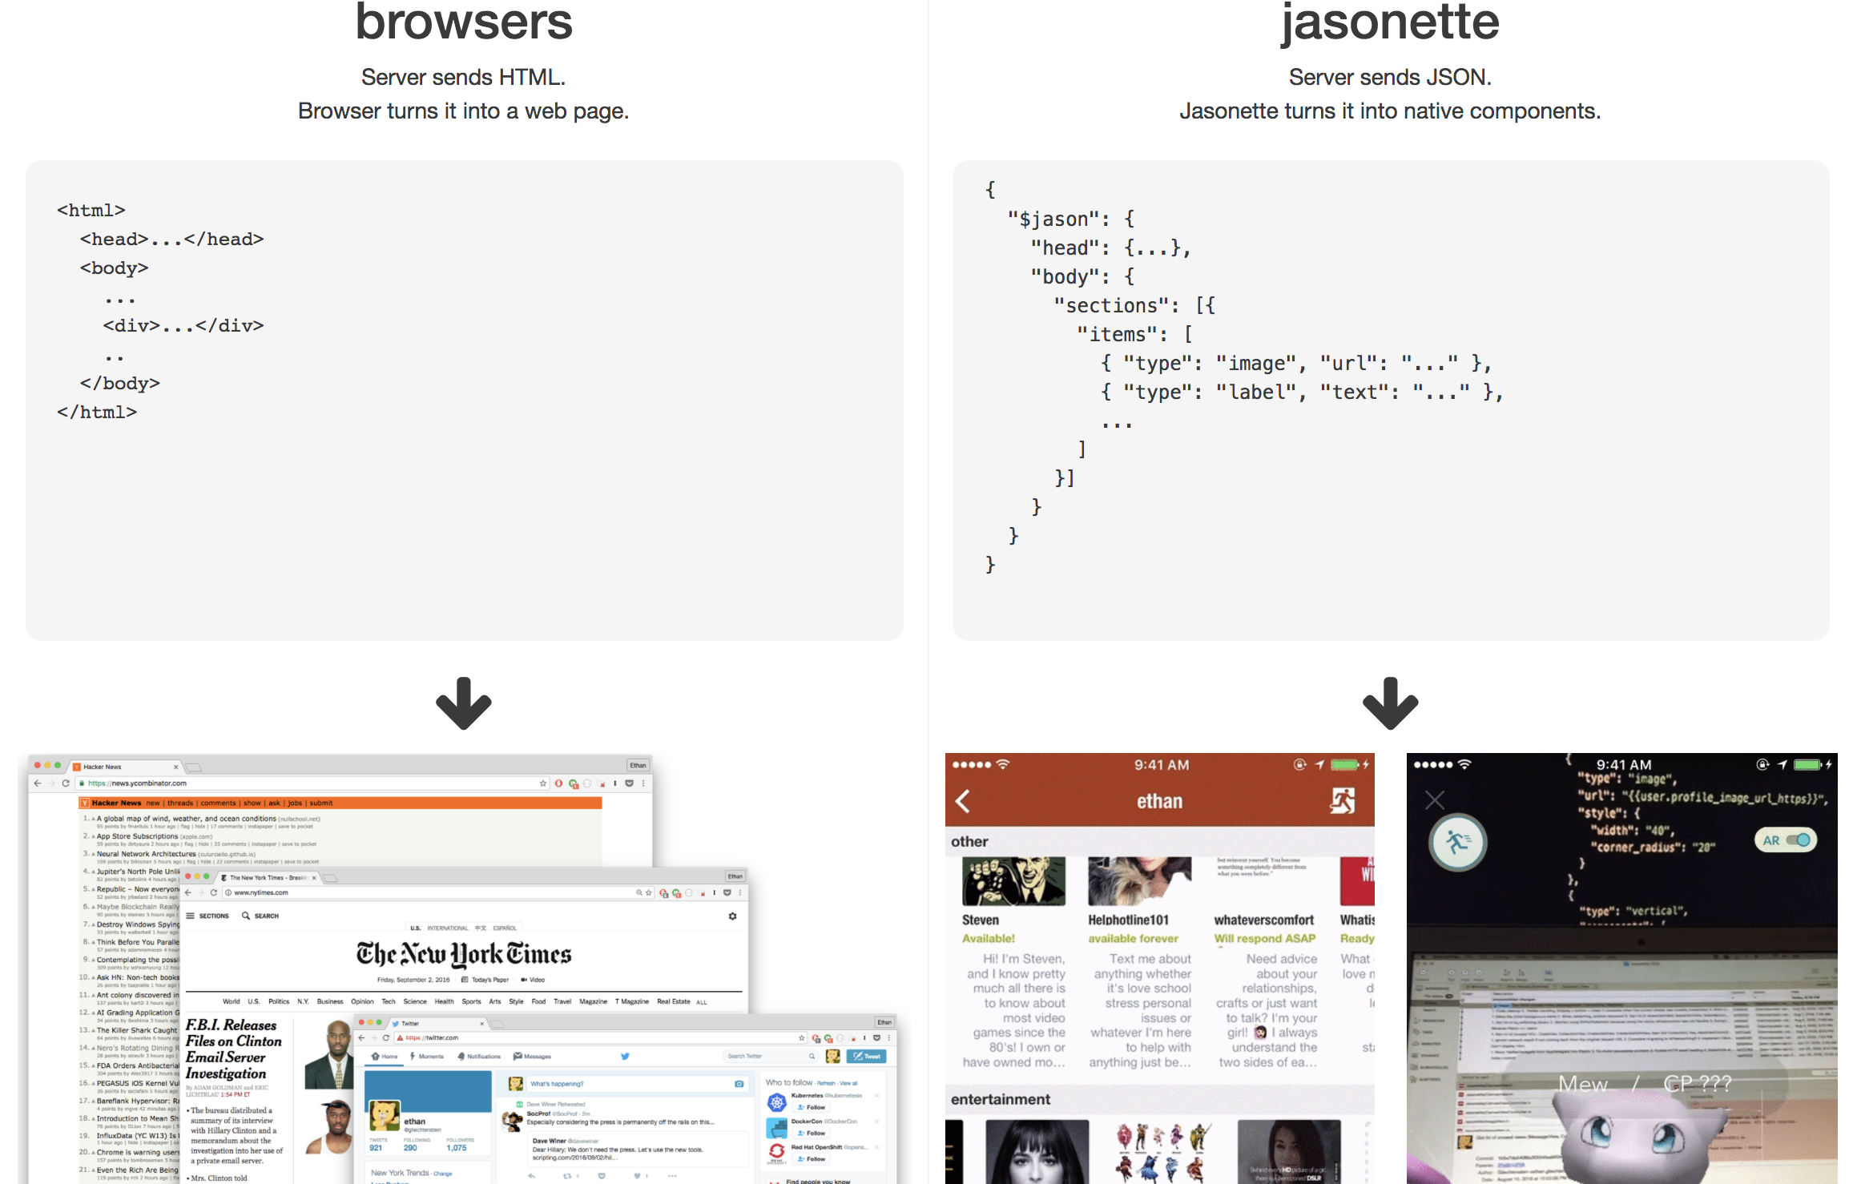
jsonette

Slide 39
三端渲染和大前端
ARES缺少统一渲染的能力，借助了RN
WEEX、RAX
移动开发向WEB靠拢
类比微信小程序

Slide 40
谢谢
Q&A

